Slide 1
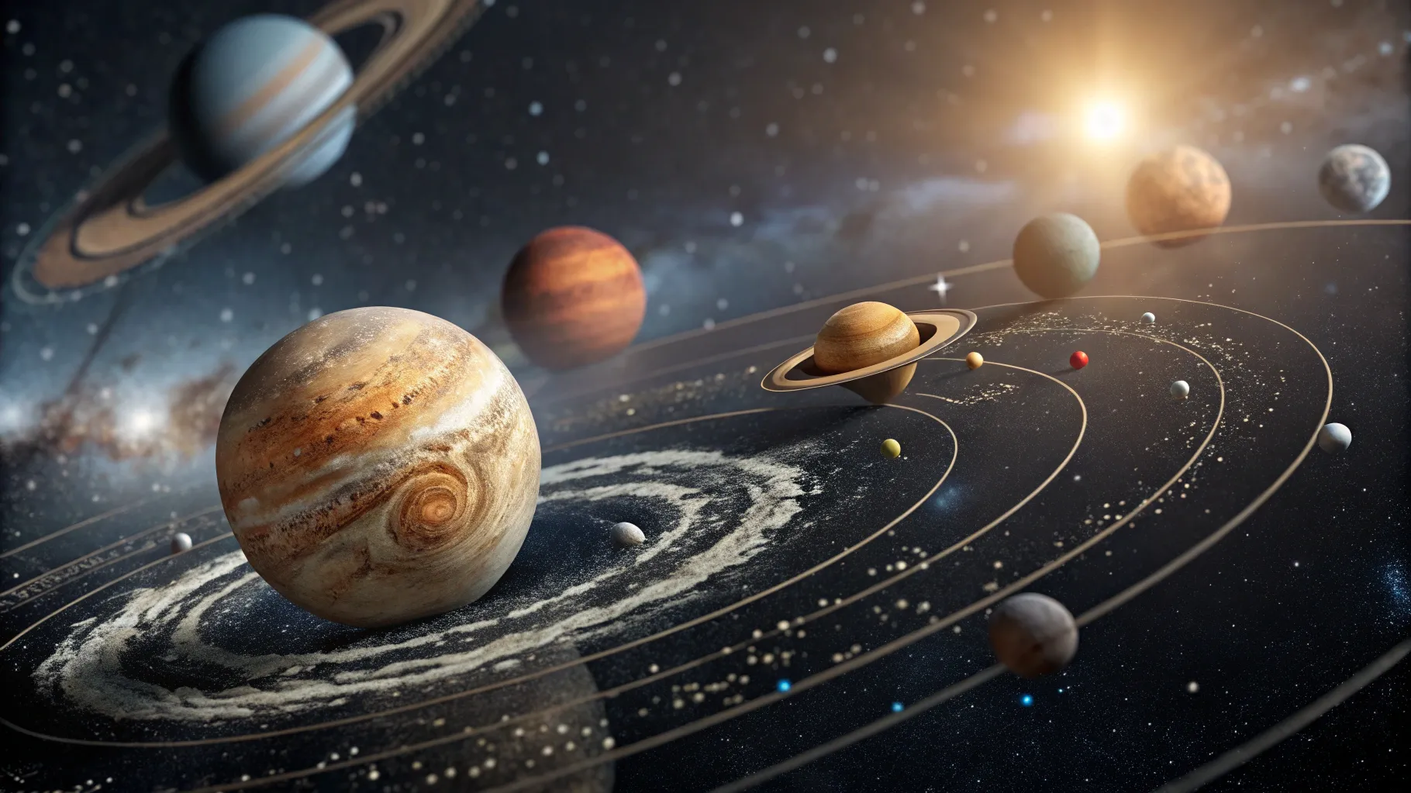

Планеты солнечной системы
Солнечная система включает 8 планет, которые делятся на две группы: планеты земной группы (Меркурий, Венера, Земля, Марс) и газовые гиганты (Юпитер, Сатурн, Уран, Нептун).
Помимо восьми основных планет, в Солнечной системе также выделяют 5 карликовых планет (Плутон, Церера, Хаумея, Макемаке и Эрида).
Каждая планета уникальна по своим характеристикам — размеру, составу, атмосфере и условиям на поверхности, что делает изучение Солнечной системы увлекательным и важным направлением в астрономии.

Slide 2
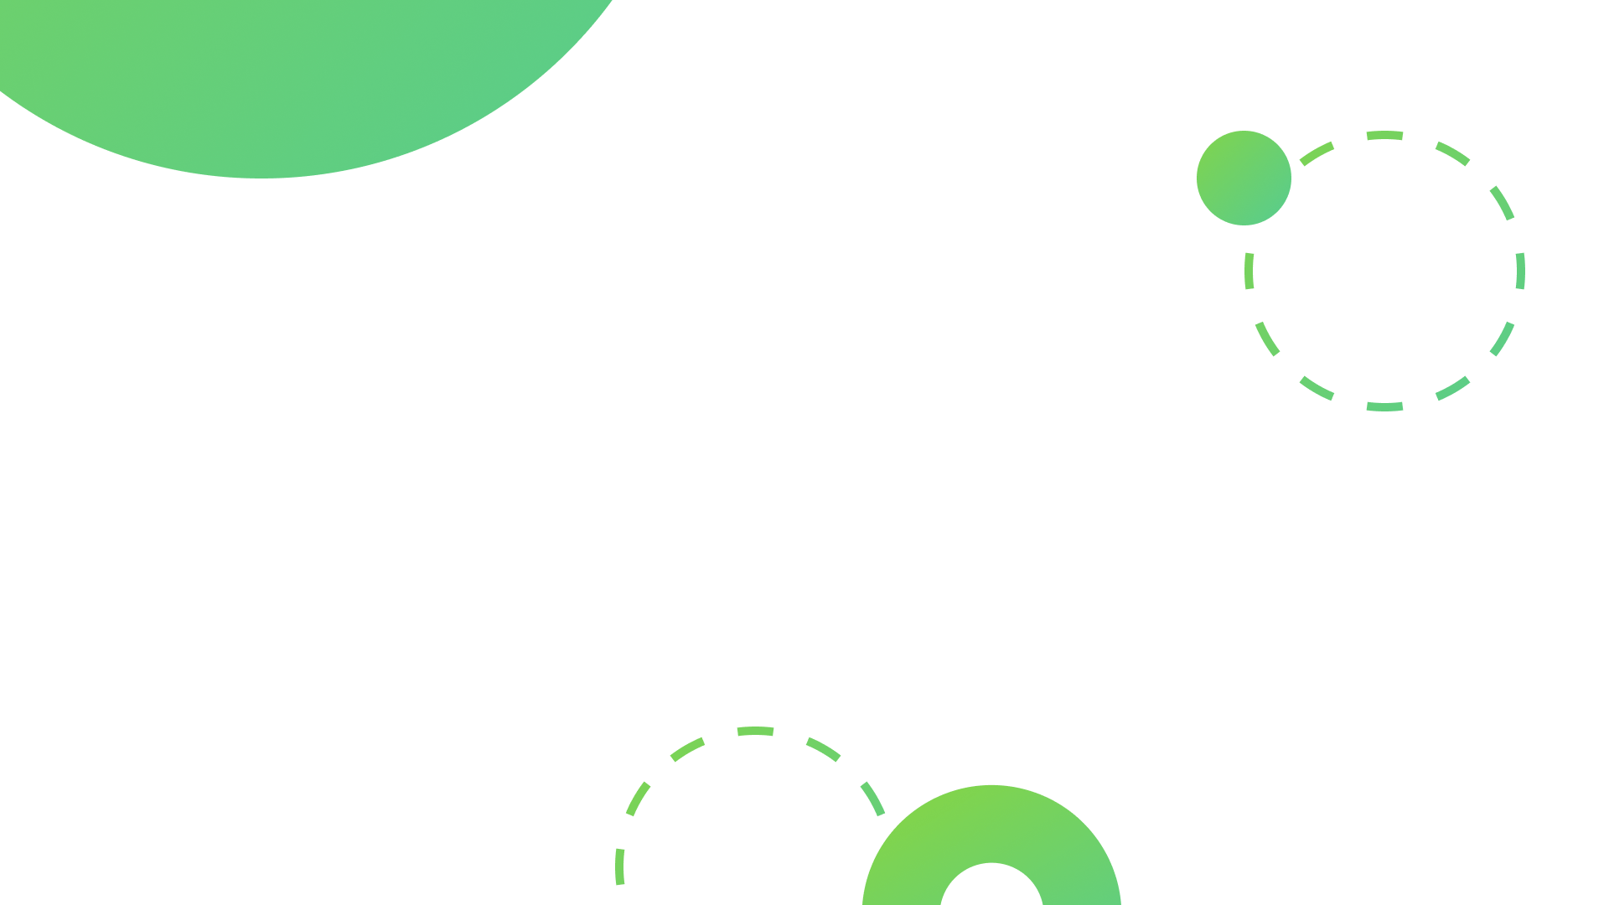
Меркурий
Меркурий — самая близкая к Солнцу планета Солнечной системы, обладающая уникальными характеристиками.
Из-за отсутствия значительной атмосферы температура на поверхности Меркурия колеблется от экстремально высокой (+430°C днем) до крайне низкой (-180°C ночью).
Поверхность планеты покрыта кратерами и практически не имеет признаков геологической активности.
Год на Меркурии длится всего 88 земных суток, в то время как сутки длятся около 59 земных дней из-за медленного вращения вокруг своей оси.

Slide 3
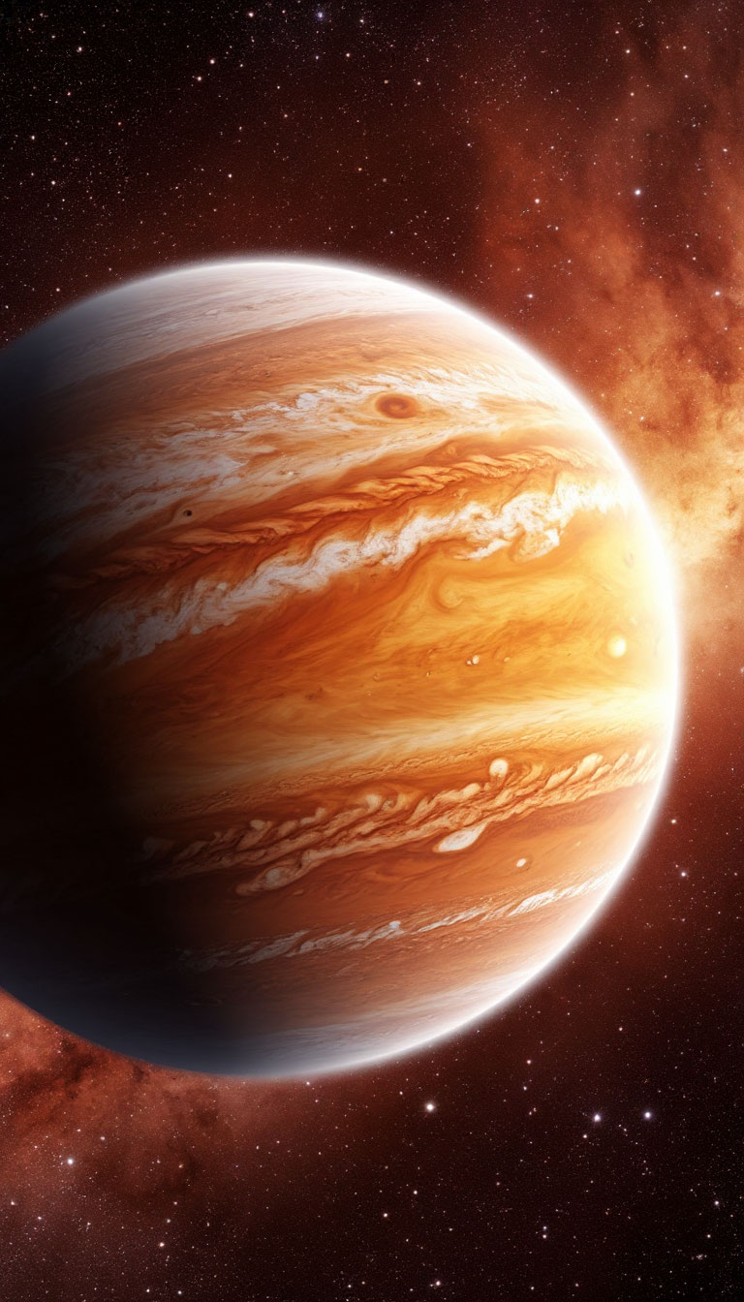
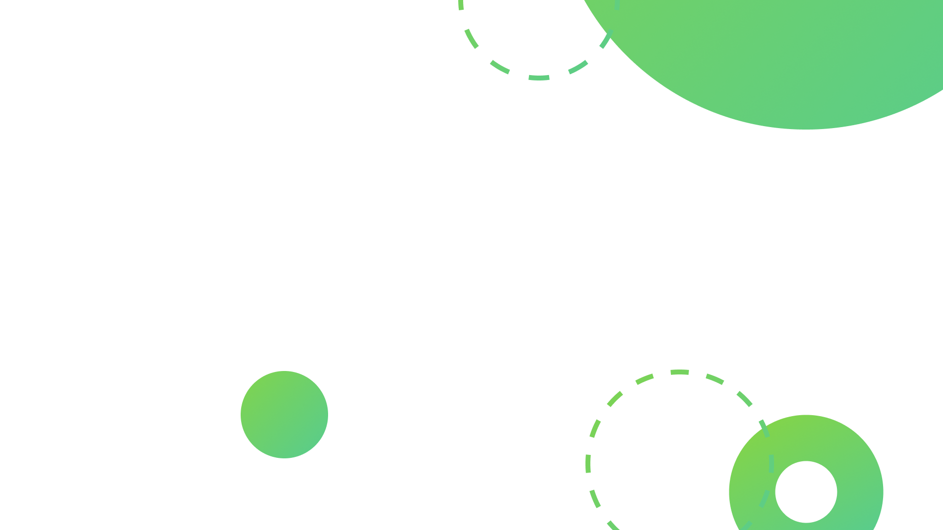
Венера
Венера — вторая планета от Солнца и одна из самых горячих в Солнечной системе, несмотря на то, что Меркурий находится ближе к звезде.
Ее плотная атмосфера, состоящая в основном из углекислого газа, создает мощный парниковый эффект, из-за которого температура на поверхности достигает +465°C.
Венера вращается вокруг своей оси в обратном направлении, и один день на ней длится дольше, чем год.
Поверхность планеты покрыта вулканами, равнинами и горными массивами, скрытыми под толстым слоем облаков серной кислоты.

Slide 4

Земля
Земля — третья планета от Солнца и единственная в Солнечной системе, где существует жизнь благодаря уникальным условиям: наличию воды, атмосферы и умеренному климату.
Ее поверхность на 70% покрыта водой, а оставшиеся 30% занимают континенты и острова, где обитает разнообразная флора и фауна.
Земля обладает мощным магнитным полем, которое защищает планету и все живое на ней от вредного солнечного излучения.
Планета вращается вокруг своей оси за 24 часа, что определяет смену дня и ночи, а ее орбитальный период составляет около 365 дней, образуя год.

Slide 5

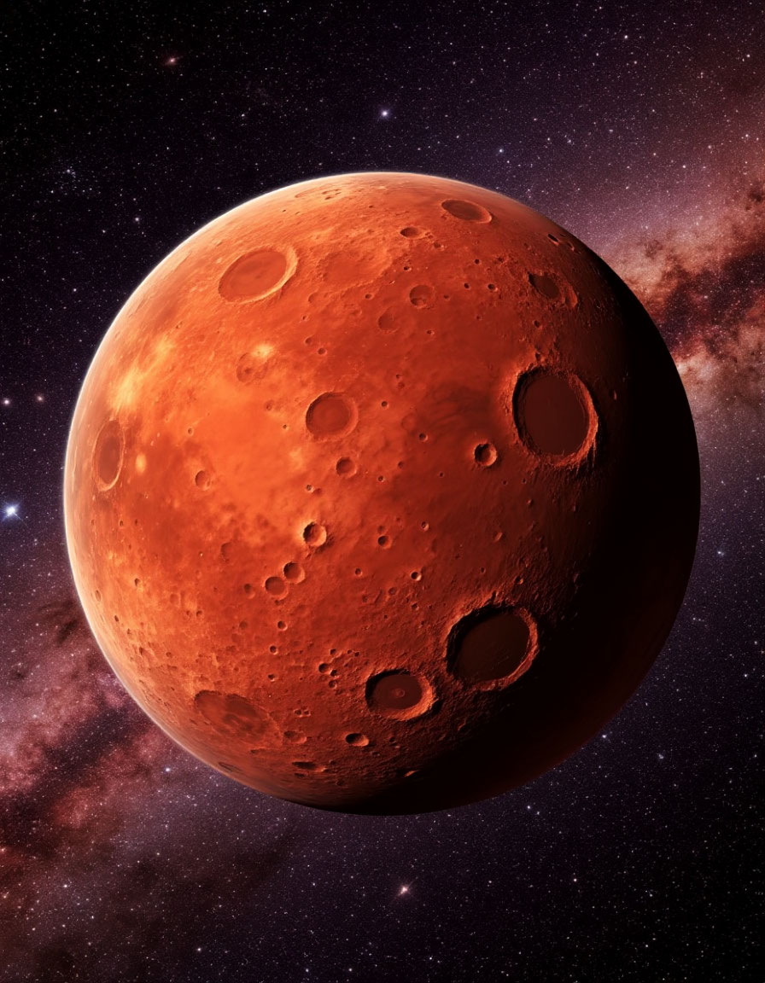
Марс
Марс — четвертая планета от Солнца, известная как "красная планета" из-за характерного цвета её поверхности, вызванного высоким содержанием оксида железа.
На Марсе наблюдаются самые высокие горы и самые глубокие каньоны в Солнечной системе, включая вулкан Олимп и долину Маринер.
У планеты есть два небольших спутника — Фобос и Деймос, а также разреженная атмосфера, состоящая в основном из углекислого газа
Температура на его поверхности колеблется от -125°C до +20°C, что делает условия крайне суровыми.

Slide 6
Юпитер
Юпитер — крупнейшая планета Солнечной системы, масса которой превышает массу всех остальных планет вместе взятых.
Его атмосфера состоит в основном из водорода и гелия, а знаменитое Большое Красное Пятно представляет собой гигантский шторм, бушующий уже сотни лет.
Юпитер обладает мощным магнитным полем и имеет 92 подтвержденных спутника, среди которых наиболее известны Ганимед, Европа, Ио и Каллисто.
Несмотря на свои огромные размеры, планета вращается вокруг своей оси всего за 10 часов, поэтому её дни крайне коротки.

Slide 7
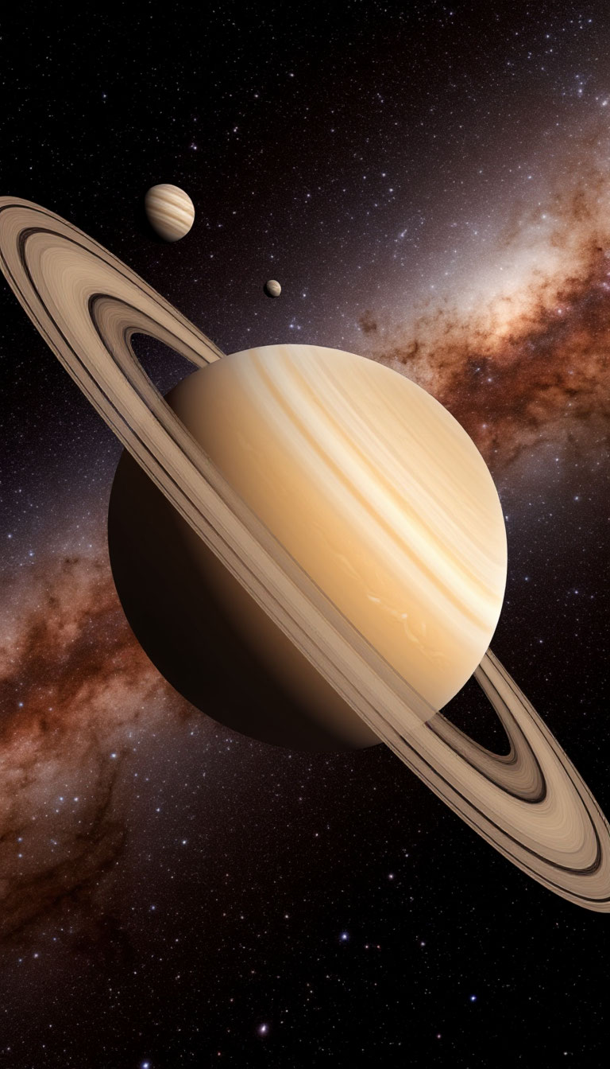
Сатурн
Сатурн — шестая планета от Солнца, известная своими величественными кольцами, состоящими из льда, пыли и камней.
Это вторая по размеру планета в Солнечной системе после Юпитера, и она также относится к классу газовых гигантов с атмосферой, преимущественно состоящей из водорода и гелия.
У Сатурна есть как минимум 83 спутника, среди которых Титан выделяется как крупнейший и единственный, обладающий плотной атмосферой.
Несмотря на свои огромные размеры, Сатурн обладает низкой плотностью, благодаря чему она является "легкой" планетой в Солнечной системе.

Slide 8
Уран
Уран — седьмая планета от Солнца, отличающаяся своим уникальным наклоном оси, из-за которого она практически "лежит" на орбите, что приводит к экстремальной смене сезонов.
Это ледяной гигант, состоящий в основном из водорода, гелия и метана, который придает планете характерный голубоватый цвет.
У Урана есть слабо выраженная система колец и 27 известных спутников, среди которых наиболее крупными являются Титания и Оберон.
Температура на его поверхности достигает около -224°C, что относит его к числу самых холодных планет в Солнечной системе.

Slide 9
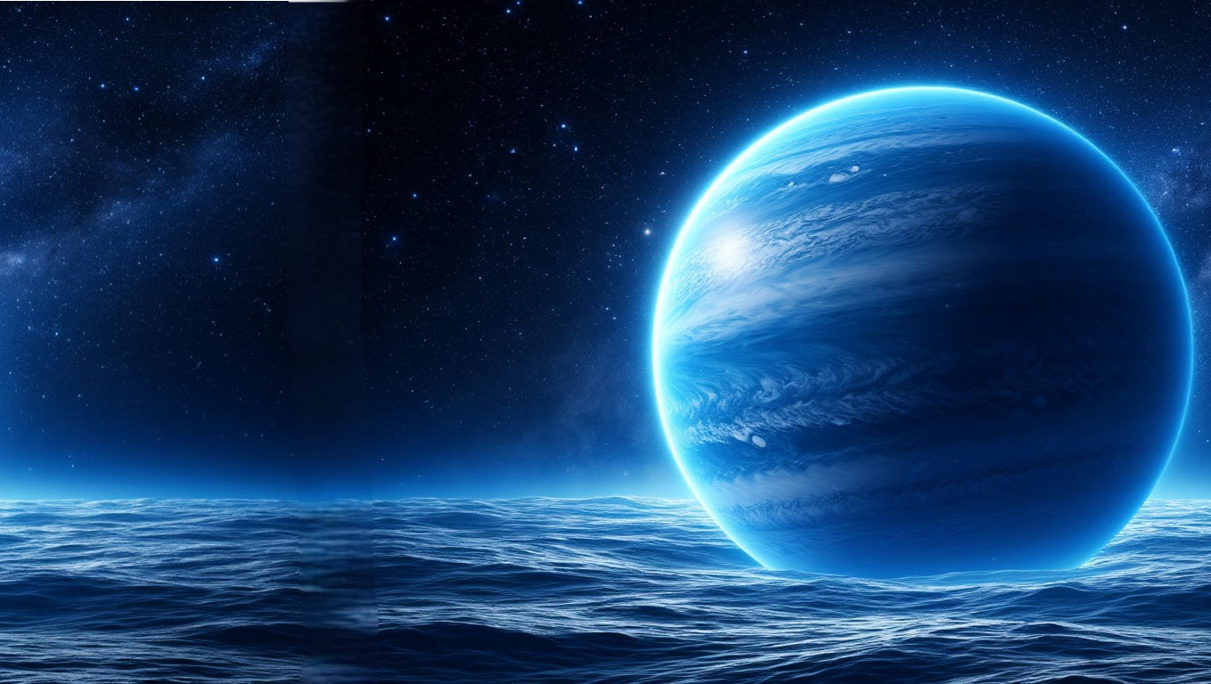

Нептун
Нептун — восьмая и самая удаленная от Солнца планета Солнечной системы, известная как ледяной гигант с ярко-синей окраской, вызванной наличием метана в атмосфере.
Это одна из самых ветреных планет, где скорость ветра достигает 2100 км/ч, а температура на поверхности планеты опускается до -218°C, что придаёт её погоде крайне динамичный и агрессивный характер.
У Нептуна есть 14 подтвержденных спутников, среди которых Тритон выделяется своими гейзерами и обратным направлением орбитального движения.

Slide 10
Плутон
Плутон — карликовая планета, расположенная за орбитой Нептуна, ранее считавшаяся девятой планетой Солнечной системы.
Несмотря на свои небольшие размеры, он обладает сложной структурой, включающей ледяную поверхность из замерзшего азота, метана и углеродных соединений.
У Плутона есть пять спутников, крупнейший из которых, Харон, составляет около половины его размера, образуя с ним двойную систему.
Температура на его поверхности крайне низкая, около -229°C, что позволяет существовать льдам даже при отсутствии атмосферы в привычном смысле.

Slide 11
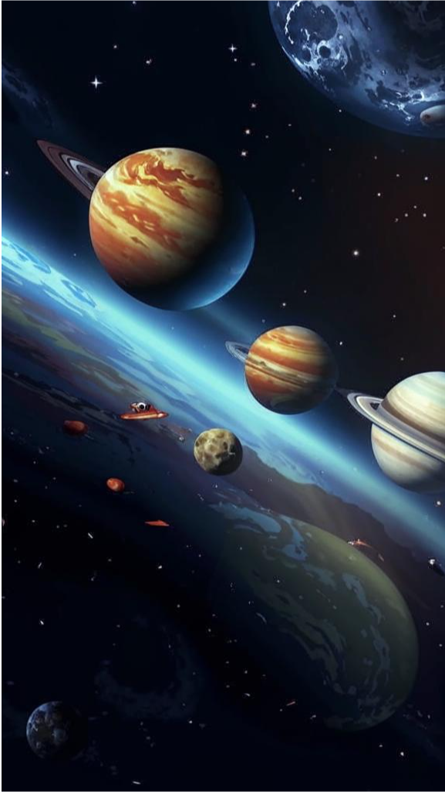
Сравнение планет по размеру
Самая крупная планета, Юпитер, имеет диаметр около 140 000 км, что в 11 раз больше диаметра Земли, а самая маленькая планета земной группы, Меркурий, обладает диаметром всего около 4 880 км.
Газовые гиганты (Юпитер, Сатурн, Уран и Нептун) значительно превосходят планеты земной группы (Меркурий, Венера, Земля, Марс) как по размеру, так и по массе.
Например, радиус Сатурна составляет около 58 000 км, что делает его вторым по величине после Юпитера, тогда как Марс с диаметром около 6 779 км уступает даже Земле в 1,9 раза.

Slide 12
Сравнение планет по массе
Массы планет Солнечной системы также сильно различаются: Юпитер, самая массивная планета, имеет массу около 1,9×10²⁷ кг, что в 318 раз больше массы Земли, а Меркурий, наименее массивная планета, весит всего 3,3×10²³ кг, что составляет менее 5% массы Земли.
Газовые гиганты (Юпитер, Сатурн, Уран и Нептун) значительно превосходят планеты земной группы по массе, так как состоят в основном из водорода и гелия.
Например, масса Сатурна составляет около 95 масс Земли, тогда как масса Марса — всего 0,107 массы нашей планеты.

Slide 13
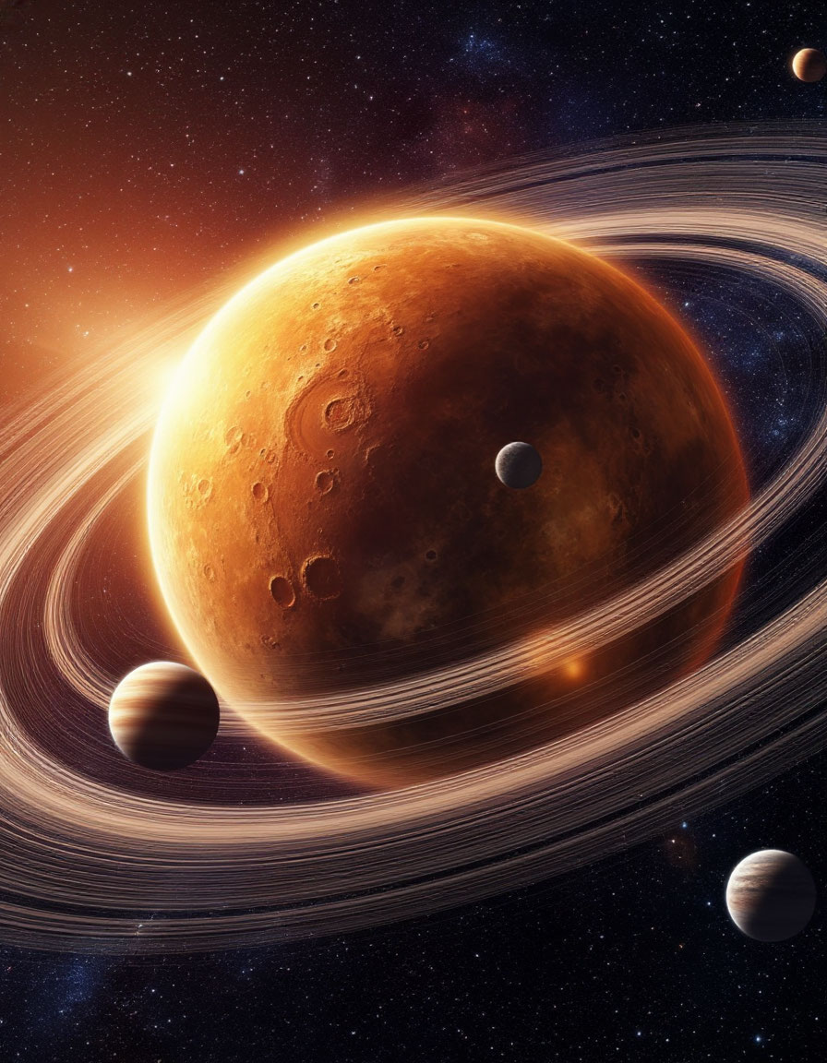
Орбиты планет
Орбиты планет Солнечной системы представляют собой эллипсы, вдоль которых они движутся вокруг Солнца, причем чем ближе планета к звезде, тем выше её скорость движения.
Планеты земной группы имеют более короткие и менее вытянутые орбиты, тогда как газовые гиганты обращаются по более удалённым и протяжённым траекториям.
Все планеты движутся практически в одной плоскости, что подтверждает общую теорию формирования Солнечной системы из протопланетного диска.

Slide 14
Вращение планет вокруг своей оси
Вращение планет вокруг своей оси определяет продолжительность их суток и влияет на климатические условия.
Например, у Земли один оборот вокруг оси занимает около 24 часов, тогда как на Венере этот процесс длится 243 земных дня, причем она вращается в обратном направлении, из-за чего Солнце там восходит на западе.
Меркурий совершает оборот вокруг своей оси за 59 земных дней, что уникально сочетается с его орбитальным периодом, а у Юпитера сутки длятся всего около 10 часов благодаря высокой скорости вращения.

Slide 15
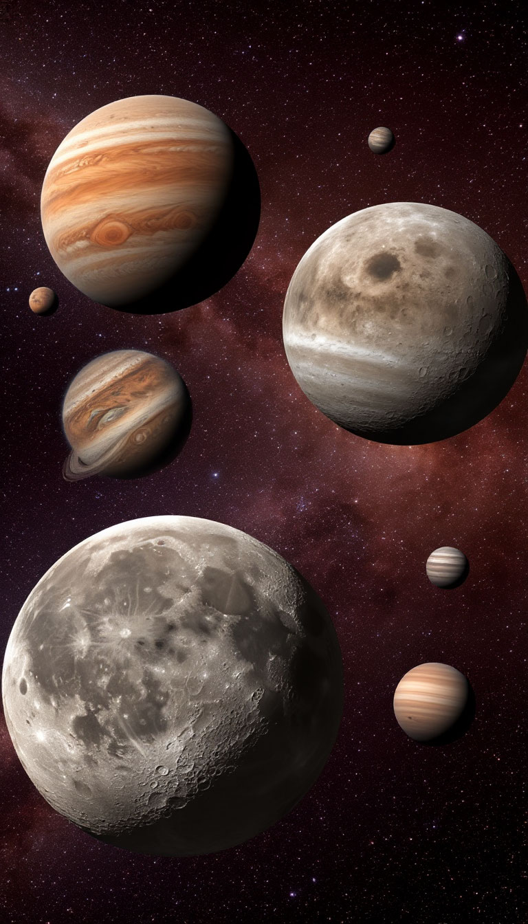
Спутники планет
Спутники планет Солнечной системы значительно различаются по количеству, размерам и характеристикам.
Юпитер обладает самым большим числом спутников — более 90, среди которых выделяются Ганимед (крупнейший спутник в Солнечной системе), Европа и Ио.
У Земли есть один естественный спутник — Луна, которая играет важную роль в стабилизации оси вращения планеты и влиянии на приливы.
Марс имеет два небольших спутника — Фобос и Деймос, а Венера и Меркурий лишены спутников вовсе.

